Slide 1
체중관리 프로그램
기간 : 2019.01.22 ~ 2019.02.12
발표일 : 2019.02.14

Slide 2
INDEX
1. 개발일정
2. 프로그램개요
3. 프로그램구조
4. DB구조
5. UI 및 기능
6. 후기

Slide 3
1.
개발일정
1/22 - 목적 및 요구사항 작성
1/29 - 음식DB설계 및 DB에 입력(음식 200여가지)
1/23 - 컨텐츠 설정, 테이블 설계
1/30 - 로그인시 아이디/비밀번호 확인 작업 및
MAIN 화면 세팅
1/24 - UI구조 설계
1/25 - UI구조 설계
1/31 - MAIN 화면의 보조창에서 음식TableView 세팅
1/26 - 시작화면 설계 - > START
버튼 클릭시 로그인 화면 전환
2/1 - MAIN 화면의 보조창에서 운동TableView 세팅
2/2 - 저장한 값들이 DB로 넘어가고 삭제하는 값이 DB에서
삭제되도록 설정 작업
1/27 - 로그인 화면 설계 – 로그인,
닫기, 처음이에요 버튼 설계
1/28 - 처음이에요(회원가입) 화면
설계(7개 화면 전환)
2/3 - 저장된 내용에 따라 유지칼로리, 섭취칼로리,
소모칼로리, 남은칼로리 계산 및 표시 작업

Slide 4
1.
개발일정
2/7 - 일자별로 섭취칼로리와 소모칼로리를 저장하는 테이블에 저장된 값을 기준으로
최근 일주일의 Saving칼로리(BarChart) 구성
2/8 - 최근 일주일의 체중기록을 저장하는 테이블이 필요하여 구성하고
하루에 한 번 프로그램 실행시 오늘의 체중을 묻는 창을 설계
2/9 - 저장된 오늘의 체중에 따라 사용자의 정보를 업데이트하고 최근 일주일의
체중변화(LineChart) 구성
2/10 - 프로그램 기본 구성상 오늘의 기록만을 남길 수 있기에 지나간 기록이 궁금할 경우를
위해 지금까지의 식사기록 보기, 지금까지 운동기록 보기 를 만들어 창을 구성
2/11 - 목표체중이 고정되어 있어 목표를 이루고난 뒤의 목표가 없을 수 있어 목표 체중을
수정할 수 있도록 수정란을 별도로 구성
2/12 - 프로그램 정리 및 디버깅
2/13 - PPT 작성

Slide 5
1-1.
개발환경
OS : Window10 64bit
개발 Tool : Eclipse IDE for Java Developers Version: Neon.3 Release (4.9.0)
JavaFX Scene Builder2.0
UML CLASS DIAGRAM
개발언어 : Java ,JavaFX
DB : MySQL Community Server 5.7.10-log (GPL)
MySQL Workbench 6.3.5 CE build 201 (64 bit)
데이터 베이스 모델링 : ERwin 7.3.0.1666
View : Scene Builder2.0

Slide 6
2 .
프로그램 개요
목적 .
사용자의 일일 칼로리 섭취와 소모 칼로리 관리를 통해 체중관리에 도움을 주는 프로그램
요구사항.
회원가입
-사용자별로 별도의 자료와 기록이 필요하다.
-사용자는 처음 프로그램 사용시 회원가입을 한다.
-회원가입시 중복확인을 통해 회원정보 관리가 용이하게 한다.
로그인 방법
-사용자는 고유의 아이디를 가지고 있다.
-해당 아이디와 비밀번호를 사용자정보에서 매치시켜 로그인한다.
오늘의 체중 입력
-사용자는 하루에 단 한 번 프로그램을 실행시에 오늘의 체중을 입력해야한다.
식사기록
-사용자가 하루에 섭취한 음식을 기록한다.
-음식DB에 없는 음식은 직접 저장할 수 있도록 한다.
-최종적으로 ‘오늘의 기록 저장’을 눌러야 DB에 저장된다.

Slide 7
2 .
프로그램 개요
요구사항.
운동기록
-사용자가 하루에 실시한 운동을 기록한다.
-운동DB에 없는 음식은 직접 저장할 수 있도록 한다.
-최종적으로 ‘오늘의 기록 저장’을 눌러야 DB에 저장된다.
오늘의 기록저장
-사용자는 오늘의 기록 저장을 통해 최종적으로 섭취칼로리와 소모칼로리를 저장한다.
-저장된 내용은 날짜와 함께 DB에 저장된다.
오늘의 칼로리 계산
-오늘의 기록 저장을 통해 저장된 데이터를 바탕으로 하루의 섭취칼로리와 소모칼라로가
계산되어 보여진다.
-남은 칼로리가 계산되게 하여 오늘 섭취가 가능한 칼로리를 가시적으로 보여준다.
칼로리리포트
-오늘을 기준으로 최근 일주일의 Saving칼로리를 BarChart형식으로 보여준다.
-일주일간 Save한 총 칼로리와 평균 칼로리를 수치화하여 보여준다.
체중변화
-로그인 할 때 입력했던 오늘의 체중의 기록들을 저장한 데이터를 바탕으로 최근
일주일 간의 체중변화를 LineChart로 보여준다.

Slide 8
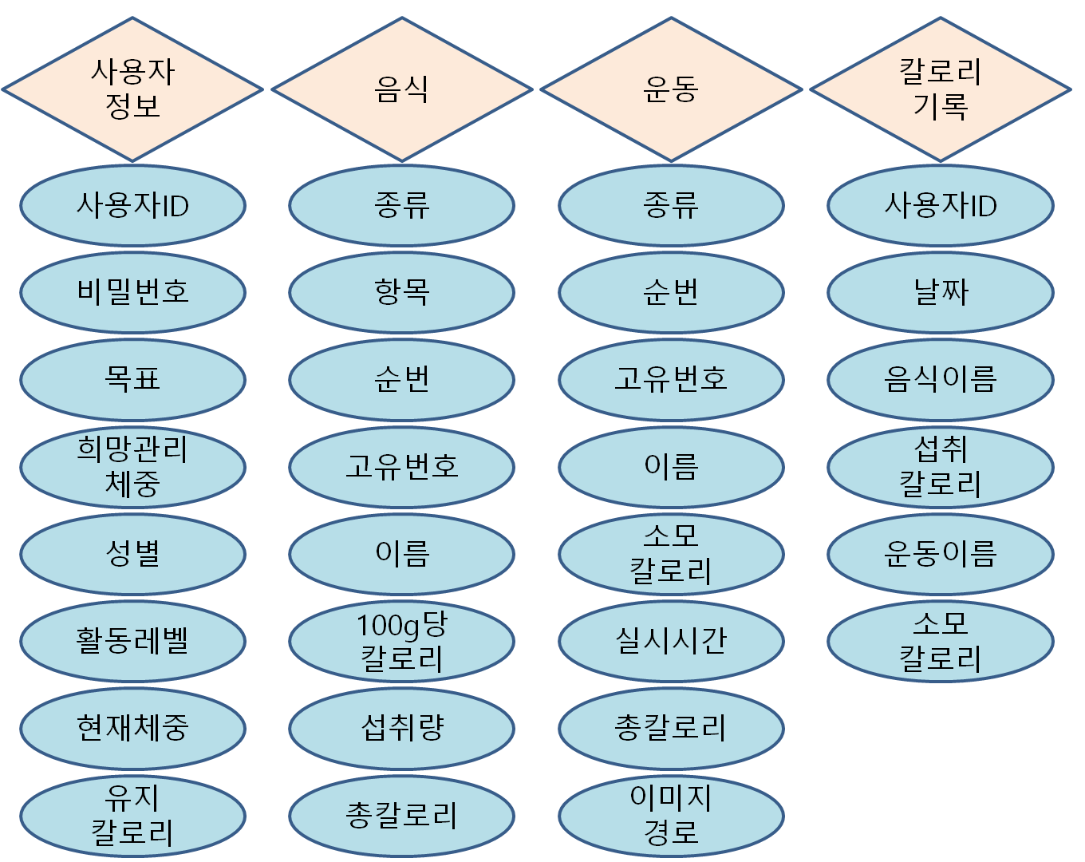
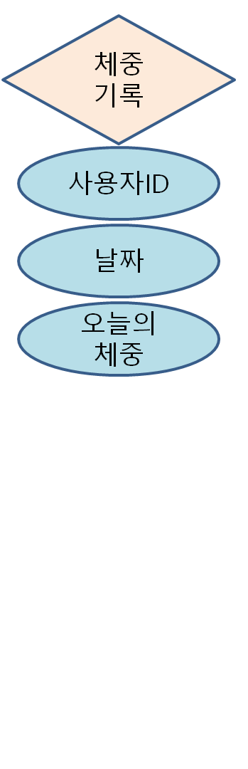
3 . DB구조
개체 관계도

Slide 9
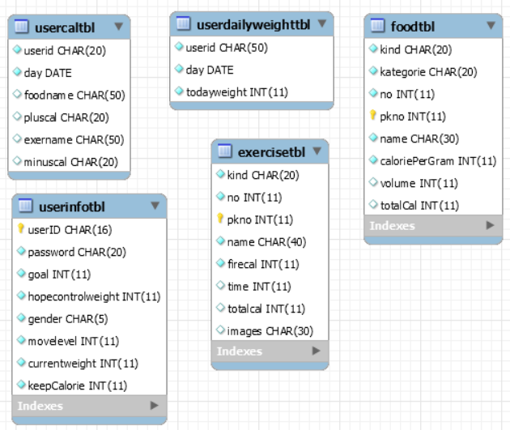
3 . DB구조
칼로리정보
사용자 체중기록
음식
사용자ID
사용자ID
종류
테이블 모델링
- Logical
날짜
날짜
항목
음식이름
오늘의 체중
순번
섭취칼로리
고유번호
운동이름
운동
이름
소모칼로리
100g당 칼로리
종류
섭취량
사용자정보
순번
총 칼로리
사용자ID
고유번호
비밀번호
이름
목표
소모칼로리
조절하고싶은체중
실시시간
성별
총 칼로리
활동레벨
이미지경로
현재체중
유지칼로리

Slide 10
3 . DB구조
테이블 모델링
- Physical

Slide 11
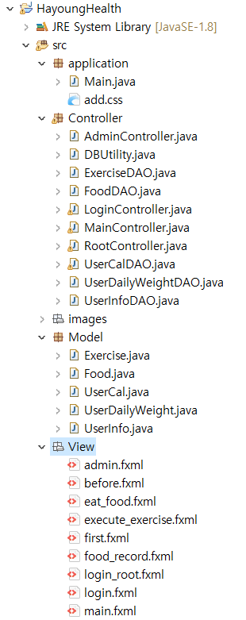
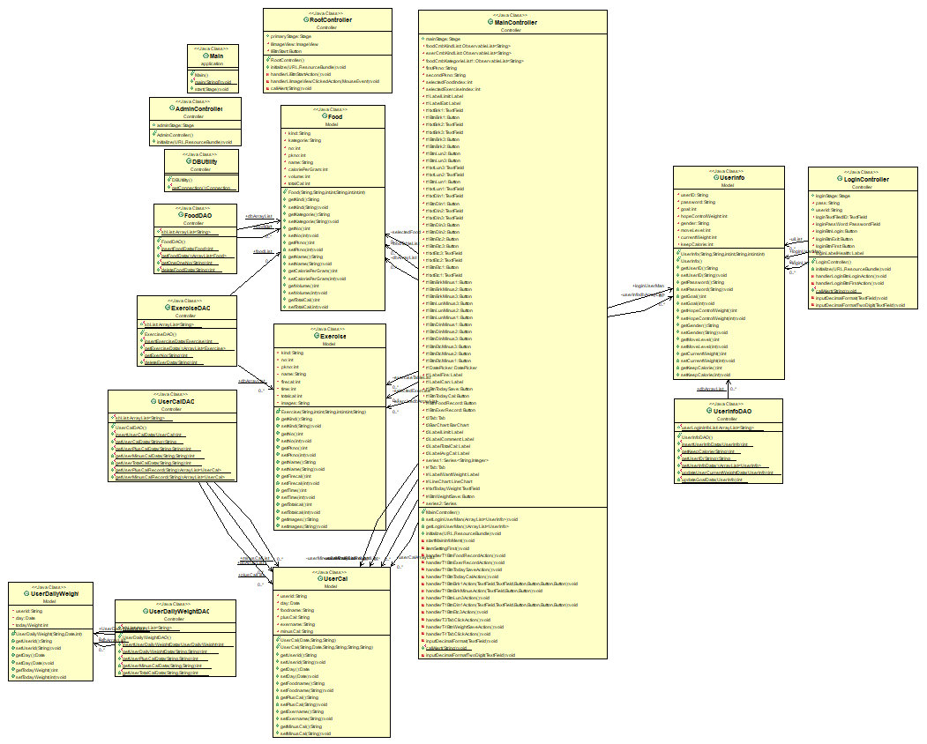
4 . 프로그램 구조
MVC구조

Slide 12

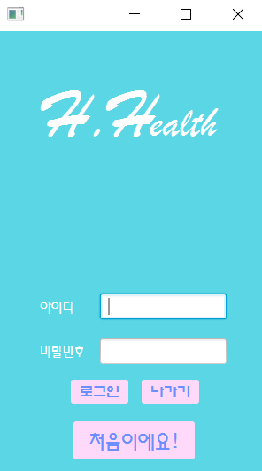
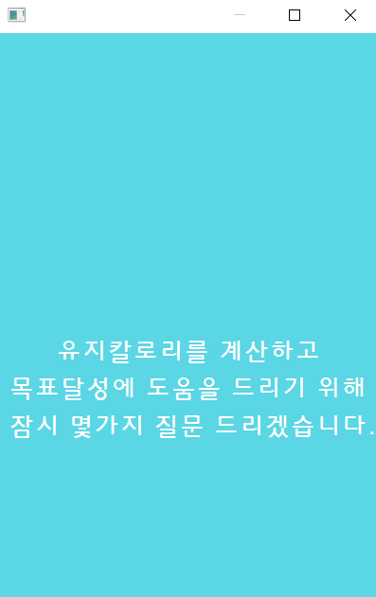
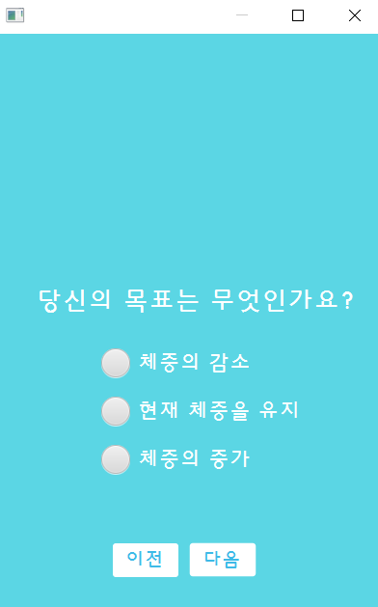
5 . UI 및 기능설명
처음 화면/ 로그인
처음이에요(회원가입)

Slide 13
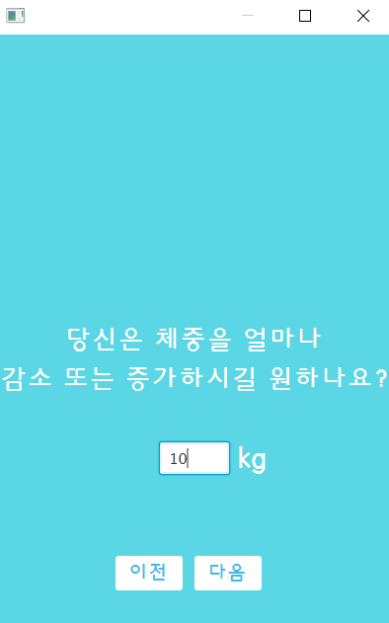
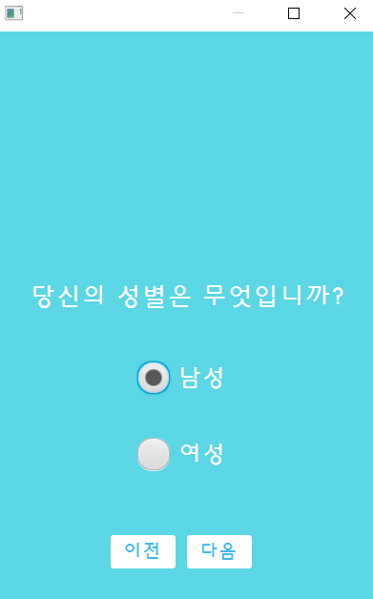
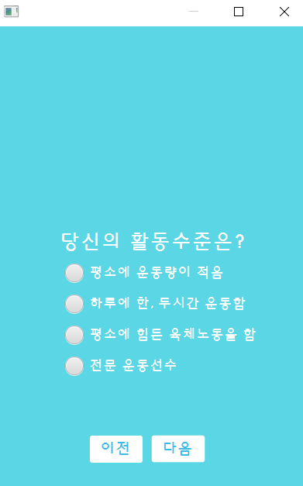
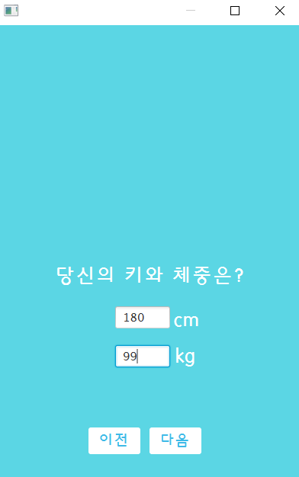
5 . UI 및 기능설명
처음이에요(회원가입)

Slide 14
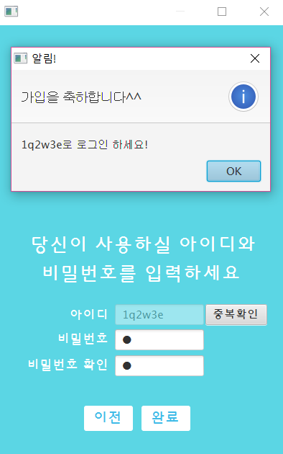
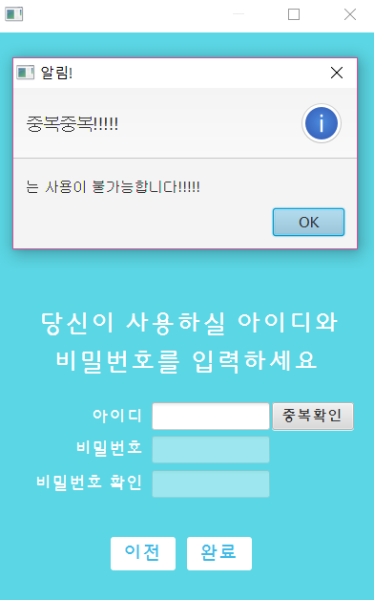
5 . UI 및 기능설명
처음이에요(회원가입)
중복확인을 통해
아이디 중복 방지
가입완료

Slide 15
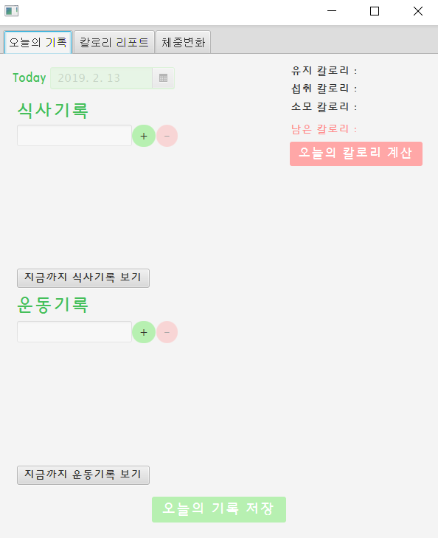
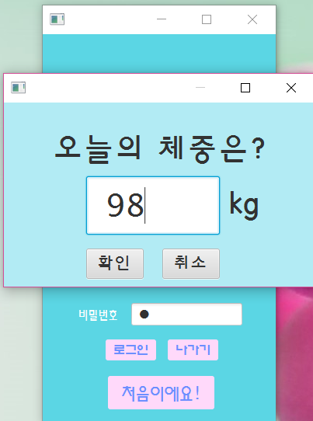
5 . UI 및 기능설명
로그인
메인화면(첫번째 탭)
매일 첫번째 로그인시
오늘의 체중 입력

Slide 16
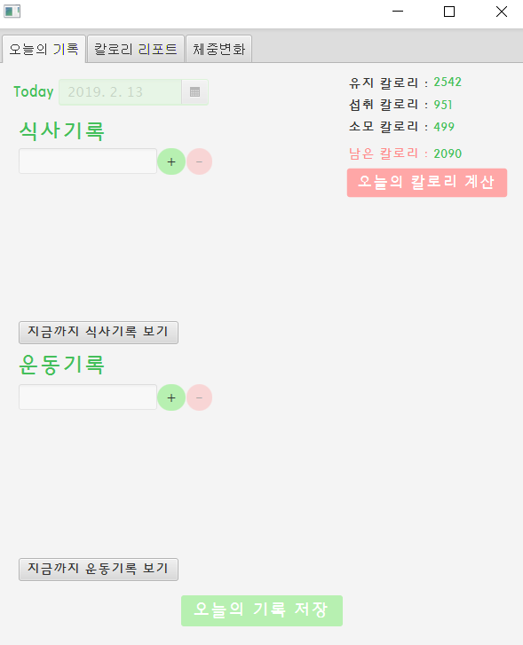
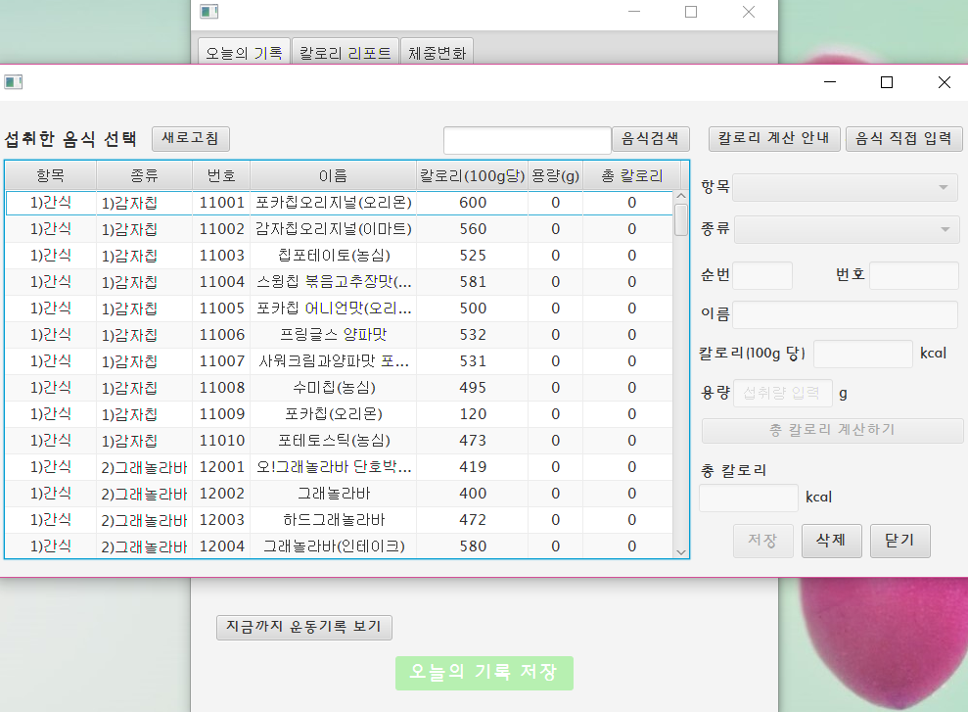
5 . UI 및 기능설명
메인화면(첫번째 탭)
식사기록
DB에서 선택하거나
직접 입력이 가능하다
오늘의 칼로리 계산
누르면 칼로리 표시

Slide 17
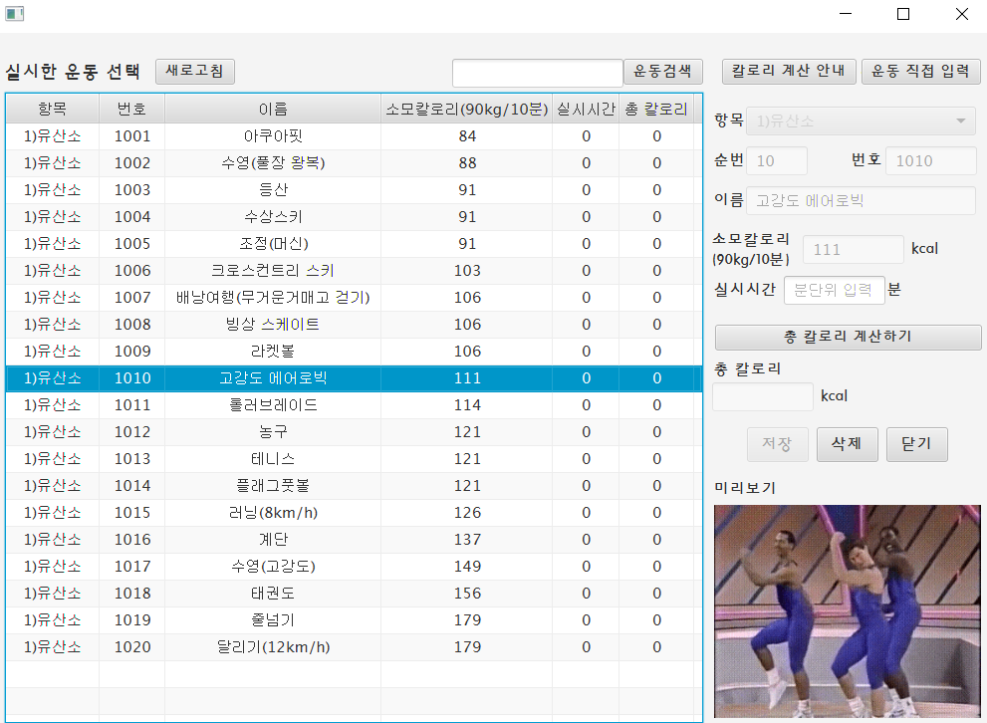
5 . UI 및 기능설명
운동기록
DB에서 선택하거나
직접 입력이 가능하다

Slide 18
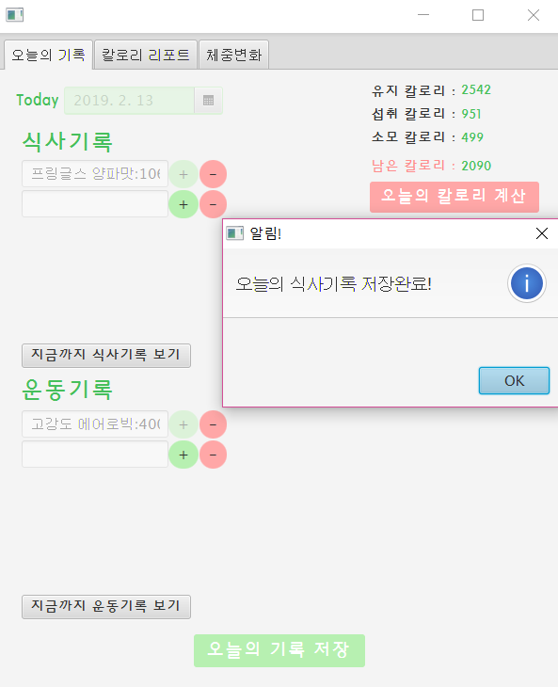
5 . UI 및 기능설명
오늘의 기록 저장
오늘의 칼로리 계산
오늘의 기록 저장 후
칼로리 계산을 누르면
변경된 값으로 계산

Slide 19
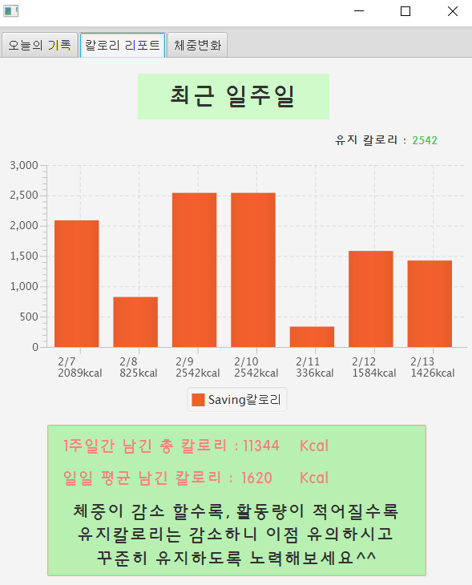
5 . UI 및 기능설명
두번째 탭
저장된 칼로리를 기준으로
최근 일주일간 Save한 칼로리를 차트로 보여줌
일주일간 남긴 총 칼로리와
평균 칼로리를 수치화하여
보여줌

Slide 20
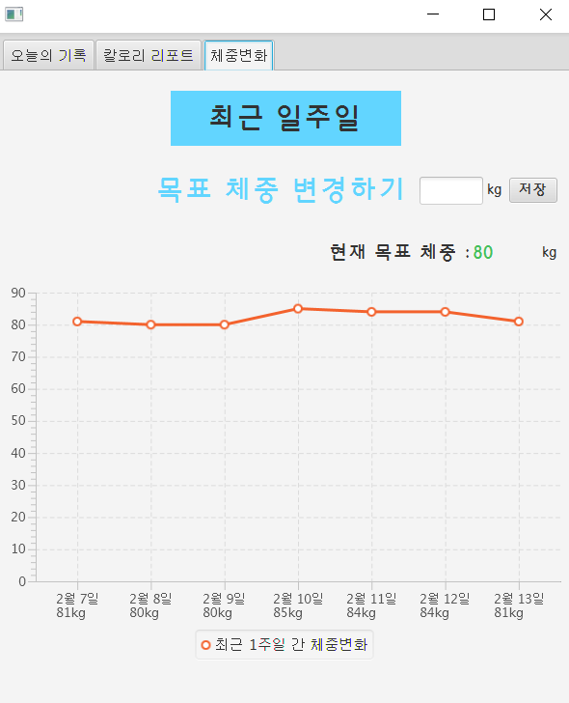
5 . UI 및 기능설명
세번째 탭
목표 체중을 자유롭게
변경 가능하게 하여
유기적으로 목표에 정진하도록 함
로그인시 입력했던 오늘의 체중을 기준으로
최근 일주일간의 체중변화를
차트로 보여줌

Slide 21
6 . 후기
설계의 중요성
프로그램을 만드는 과정에서 처음 설계가 중요하다는 것을 뼈저리게 느꼈습니다. 설계한 부분을 구현하면서 처음에 설계때는 생각하지 못했던 부분들을 추가하게 되고 그러한 부분이 이전 작업에 까지 영향을 미치는 것을 보면서 설계단계에서 충분히 시뮬레이션을 거치면서 나아가야 한다는 것을 배웠습니다.
재미와 희열
설계 했던 대로 프로그램이 돌아갈 때 재미를 느꼈고 중간 중간 막히는 부분에서 답이 없다고 생각이 들 때 쯤 해결점을 찾을 때 희열을 느꼈습니다. 설계로부터 구현까지 과정이 정말 재밌고 값진 경험이었습니다.

Slide 22
감사합니다
THANK YOU

